Slide 1
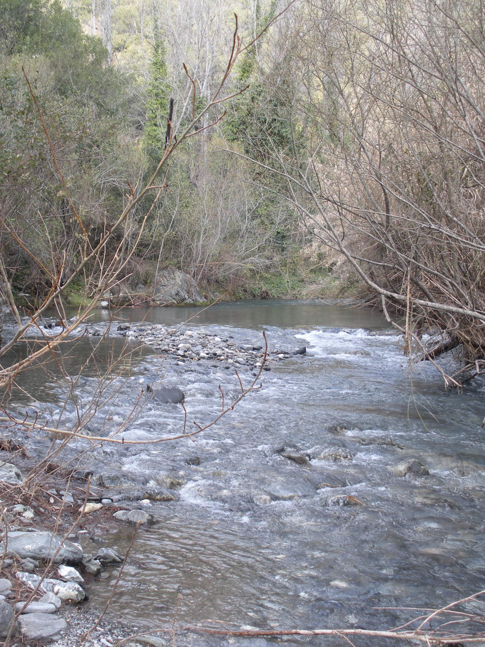



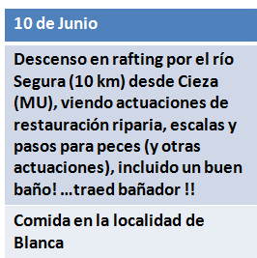





VI JORNADAS TÉCNICAS DEL CIREF
La restauración de la conectividad fluvial para mejorar la resiliencia y el estado ecológico
Albacete, 9 y 10 de junio de 2016
PROGRAMA 9-Junio
9:00h. Apertura (15 min): CIREF, ADIMAN, AEMS, CREA, Asoc. Barbos del Júcar
9:20-9:40 | Problemática ambiental en el tramo medio del río Júcar, iniciativas de desarrollo rural (M.A. Rubio, ADIMAN)
9:40-10:00 | Evaluación del estado ecológico en ríos (J.L. Moreno, ETSIAM, CREA)
10:00-10:20 | El declive de las poblaciones nativas de peces (Asoc. Barbos del Júcar)
10:20-10:40 | Estado actual de conectividad fluvial en el tramo medio del Júcar (F. Martinez Capel, CIREF, UPV)
10:40-11:00 | Priorización de actuaciones en azudes. La lista Top-25 de la D. H. del Júcar. (C. Rodríguez, AEMS-Ríos con Vida)
11:00-11:15 | Entrega de las tres distinciones anuales del CIREF
11:15-12:00 | Pausa Café para la Interacción y la Colaboración
12:00-12:20 | Proyectos de demolición de azudes. C. Marcos (C.H. Duero).
12:20-13:00 | Pasos de peces. Estudios de conectividad fluvial y estudios científicos en Portugal (J.M. Santos, Univ. de Lisboa).
13:00-13:20 | Seguimiento de la efectividad de pasos de peces y/o demoliciones sobre las poblaciones de peces (C. Marcos, C.H.Duero).
13:20-13:40 | Objetivos generales y actuaciones del proyecto Segura RiverLink (E. Lafuente, C.H.Segura)
13:40-14:00 | Objetivos generales y actuaciones del proyecto LIFE Ripisilvanatura (B. Collados, U. Murcia)
LUGAR: Salón de Actos de la Escuela Técnica Superior de Ingenieros Agrónomos y de Montes (ETSIAM), Albacete.
COLABORAN:
INSCRIPCIÓN - PRECIOS
Escuela Técnica Superior de Ingenieros Agrónomos y de Montes (ETSIAM), Albacete
Asociación para el Desarrollo Integral de la Manchuela Conquense (ADIMAN)
Instituto IGIC, Univ. Politécnica de Valencia
SOCIOS CIREF Y ESTUDIANTES ETSIAM: Gratuito
OTROS ESTUDIANTES, SOCIOS AEIP o AEMS: 15 € (25€ si incluye descenso río Segura día 10)
NO SOCIOS: 20 € (35€ con el descenso río Segura día 10)
Ingreso/transferencia en Triodos Bank:
CC. 1491 0001 24 2006709113, indicando en el concepto “Albacete-2016, nombre y apellido“

